Slide 1
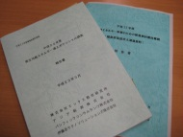
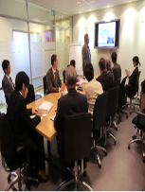
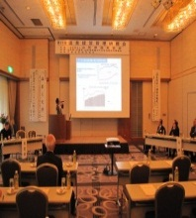
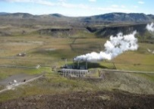
温泉資源の保護に関するガイドライン
制度
施策番号：48
担当課：自然環境局 温泉地保護利用推進室（03-5521-8280）
ねらい
地熱発電の各段階における掘削等について、温泉法上の許可又は不許可の判断基準を示す
地熱発電の開発の各段階で得られたデータを温泉資源への影響の判断に活かす
広域調査段階
地表調査
地質調査
概査段階
・観測井（※）
・モデル作成
精査段階
試験井掘削
噴出試験
建設段階
生産井掘削
還元井掘削（※）
運転段階
補充井掘削
赤字は温泉法の掘削許可が必要な掘削行為
※規制改革（H26年度）により許可不要とした掘削
手続の明確化や運用のための考え方を掲示することにより都道府県による判断の早期化を促す
地域との合意形成
温泉法の枠外の自主的取組として必要という趣旨
温泉資源の保護と地熱開発の共存には、温泉法のみならず地元自治体、温泉事業者及び地熱発電事業者等の関係者による各種の取り組みが不可欠。
関係者に求められる取組（例）
モニタリングの実施
温泉事業者、地熱開発事業者双方によるモニタリング
密接なパートナーシップの構築
情報公開・共有による信頼関係の醸成
情報公開
協議会等の設置
※温泉事業者、地熱開発事業者、自治体、第三者機関等が参加する協議会等
パートナーシップ構築の手段として
○地域の地熱資源のカスケード利用等の有効活用の協議
○温泉資源へ影響が出た場合の対応策の合意形成
○相互理解のための科学的因果関係を証明するセミナーの開催
温泉資源の保護を図りながら、再生可能エネルギーの導入促進することが可能
１

Slide 2
温泉法と地熱発電の関係について
温泉法（昭和２３年法律第１２５号）
目 的： 温泉を保護し、温泉の採取等に伴い発生する可燃性天然ガスによる災害を防止し、及び温泉の利用の 適正を図り、もって公共の福祉の増進に寄与すること（第１条）。
温泉資源保護について
掘削の許可制
温泉法第３条：温泉をゆう出させる目的で土地を掘削しようとする者は、…都道府県知事に申請してその許可を受けなければならない。
温泉法第４条：都道府県知事は、…次の各号のいずれかに 該当する場合を除き、同項の許可をしなければならない。
第４条第１項：温泉のゆう出量、温度又は成分に影響を及ぼすと認めるとき。
第４条第３項：当該掘削が公益を害するおそれがあると認められるとき
*公益を害する例としては、地盤沈下等の公益を害するおそれがあると認めるときなどが挙げられる。
具体的な流れ
事後への影響の対応
掘削申請
温泉法第１２条（採取制限命令）： 都道府県知事は、温泉源を保護するため必要があると認めるときは、‥温泉の採取の制限を命ずることができる。
都道府県知事
（温泉主管部局）
意見聴取
審議会による 科学的検討
温泉法第１４条（他目的掘削への措置命令）： 都道府県知事は、温泉をゆう出させる目的以外の目的で土地が掘削されたことにより温泉のゆう出量、温度又は成分に著しい影響が及ぶ場合において公益上必要があると認めるときは、‥必要な措置を講ずべきことを命ずることができる。
温泉法第４条等に関する判断
許可/不許可
温泉法第３条の許可又は不許可の判断基準を示すため、ガイドライン（次頁）を平成24年３月に通知した。 また、平成26年12月に同ガイドラインの改正、平成28年10月に同ガイドラインの改訂を行った。
2

Slide 3
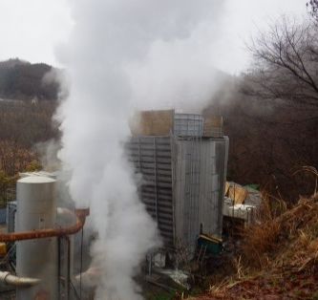
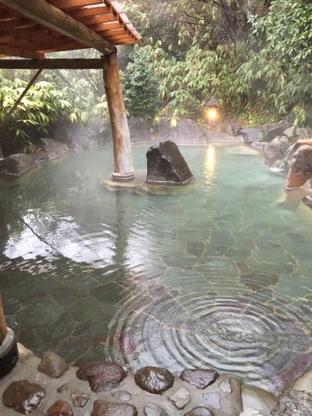
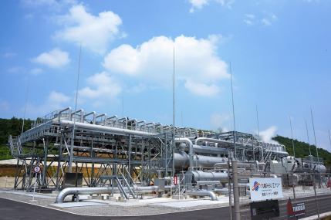
地熱発電と温泉地の共生事例について（平成27年度環境省調査結果より）
わいた地熱発電所
概要
・熊本県阿蘇郡小国町
・開発及び発電事業者：合同会社（わいた会）（地域住民出資）
・発電容量/開始時期：2,000kW 平成27年６月運転開始
協議会
・平成11年に開発計画があったが反対運動により頓挫
・平成22年に「わいた会」が事業開発計画を発表
・その後、定期的に説明会等を実施
発電所
合意形成のポイント
・自治体の積極的な関与
・発電の際の余剰温泉を分湯
・運転開始前からのモニタリング及び結果の共有
分湯を受けた温泉
菅原バイナリー発電所
発電事業のスキーム
概要
・大分県玖珠郡九重町
・開発及び発電事業者：九電みらいエナジー（株）
・発電容量/開始時期：5,000kW 平成27年６月運転開始
協議会
・協議会を設置しており、意見がでればその都度対応
・協議会では、既存源泉に影響があった場合の協議を行う。
・地元、周辺源泉所有者、九重町及び九電みらいエナジーが参加
発電所（九電みらいエナジーHPより）
町
九電 みらい エナジー
九州電力
合意形成のポイント
蒸気・熱水
売電
・町が所有する源泉を利用しており、当該収入を積み立て、 温泉へ影響があった場合に町が対応できるようにしている。
・運転開始前からのモニタリング及び結果の共有
熱利用料
購入電力料金
3

Slide 4
環境省が取り組む温泉地活性化の方針（有識者会議提言）
新・湯治推進プラン
…「新・湯治」を提供する場としての新しい温泉地のあり方、 環境省や関係機関に求めることをまとめたもの
楽しく、元気になるプログラムの提供
「新・湯治」の効果の 把握と普及、全国展開
泉質、地域資源を活かしたプログラムの提供
多様な温泉地間の連携による情報発信等
年代、国籍を問わず、長期滞在しやすい宿泊プランづくり
温泉地全体の療養効果等を科学的に把握し、その結果の情報発信
統一フォーマットの提示により、全国的なデータの蓄積、評価、公開
ストレス社会、健康長寿社会においての重要性を踏まえた準備
温泉地の環境づくり
外湯めぐりの充実といった「にぎわいの創出」
周辺の自然環境等の地域資源を一体的に評価し、持続的な利用
温泉地を拠点とした広域周遊、国立公園満喫 プロジェクトとの連携
地域会社設立や観光組織（DMO等）の活用による体制づくり、財源確保
地域外の民間企業等との連携
関係省庁の連携
推進体制の 構築等
国民保養温泉地が 中核的・先進的な役割
資源の一体的評価と保全
温泉資源の適切なモニタリングを継続することにより、資源の状況を把握し、利用量の調整を行うなど、温泉資源の持続的な利用を図る
温泉熱のカスケード利用など、再生可能エネルギーとしての温泉資源の有効活用を図る
源泉の状況やモニタリング情報を公開し、温泉資源の見える化や学習機会の提供
4

